Slide 1
第8章(Part 2) 中间代码生成
1 中间代码的形式
2 语句的翻译
简单赋值语句、布尔表达式、控制结构、说明语句、数组和结构

Slide 2
1 中间代码形式

Slide 3
中间代码
中间代码(Intermediate code)
(Intermediate representation)
(Intermediate language)
  是源程序的一种内部表示
  复杂性介于源语言和目标机语言之间
中间代码的作用：
  使编译程序的逻辑结构更加简单明确
  利于进行与目标机无关的优化
  利于在不同目标机上实现同一种语言

Slide 4
中间代码形式
中间代码的形式：
逆波兰式
AST (Abstract Syntax Tree, 抽象语法树)
DAG (Directed Acyclic Graph, 有向无环图)
三元式
四元式 (Three-Address Code, 三地址码)
Bytecode (Java编译器输出, Java 虚拟机输入)
SSA (Static Single Assignment form, 静态单赋值形式)

Slide 5
中间代码的层次
中间代码按照其与高级语言和机器语言的接近程度，可以分成以下三个层次：
  高级：最接近高级语言，保留了大部分源语言的结构。
  中级：介于二者之间，与源语言和机器语言都有一定差异。
  低级：最接近机器语言，能够反映目标机的系统结构，因而经常依赖于目标机。

Slide 6
不同层次的中间代码举例
源语言 （高级语言） | 中间代码（高级） | 中间代码（中级） | 中间代码（低级）
float a[10][20]; a[i][j+2]; | t1 = a[i, j+2] | t1 = j + 2 t2 = i * 20 t3 = t1 + t2 t4 = 4 * t3 t5 = addr a t6 = t5 + t4 t7 = *t6 | r1 = [fp - 4] r2 = [r1 + 2] r3 = [fp - 8] r4 = r3 * 20 r5 = r4 + r2 r6 = 4 * r5 r7 = fp – 216 f1 = [r7 + r6]

Slide 7
逆波兰式
逆波兰式，也称做后缀式，是最简单的一种中间代码表示形式，早在编译程序出现之前，它就用于表示算术表达式，是波兰逻辑学家卢卡西维奇发明的。
程序设计语言中的表示 | 逆波兰式
a+b | ab+
a+b*c | abc*+
(a+b)*c | ab+c*
a:=b*c+b*d | abc*bd*+:=

Slide 8
逆波兰式
由于逆波兰式表示上的简洁和求值的方便，特别适用于解释执行的程序设计语言的中间表示，也方便具有堆栈体系的计算机的目标代码生成 。
逆波兰表示很容易扩充到表达式以外的范围。
程序设计语言中的表示 | 逆波兰式
GOTO L | L jump
if E then S1 else S2 | ES1S2￥ (￥表示if-then-else )

Slide 9
三元式
将表达式及语句表示成一组三元式。每个三元式由三个部分组成：算符op，第一运算对象ARG1和第二运算对象ARG2。运算对象可能是源程序中的变量，也可能是某个三元式的结果，用三元式的编号表示
例如a:=b*c+b*d的三元式表示为：
（1）（*， b， c ）
（2）（*， b， d ）
（3）（+ ， （1）， （2））
（4）（:=， （3）， a ）

Slide 10




抽象语法树表示
三元式也可表示成树形表示

Slide 11
四元式
四元式是一种比较普遍采用的中间代码形式。四元式的四个组成成分是：算符op，第一和第二运算对象ARG1和ARG2及运算结果RESULT。运算对象和运算结果有时指用户自己定义的变量，有时指编译程序引进的临时变量。
例如, a:=b*c+b*d的四元式表示如下：
（1）（*， b， c， t1）
（2）（*， b， d， t2）
（3）（+， t1， t2， t3）
（4）（∶=，t3， －， a）

Slide 12
四元式
四元式和三元式的主要不同在于，四元式对中间结果的引用必须通过给定的名字，而三元式是通过产生中间结果的三元式编号。也就是说，四元式之间的联系是通过临时变量实现的。
四元式表示很类似于三地址指令。有时为了更直观，也把四元式的形式写成简单赋值形式。如：
（1）t1∶=b*c
（2）t2∶=b*d
（3）t3∶=t1+t2
（4）a∶=t3
将(jump，－，－，L)写成 goto L
将(jrop ， B， C，L)写成 if B rop C goto L

Slide 13
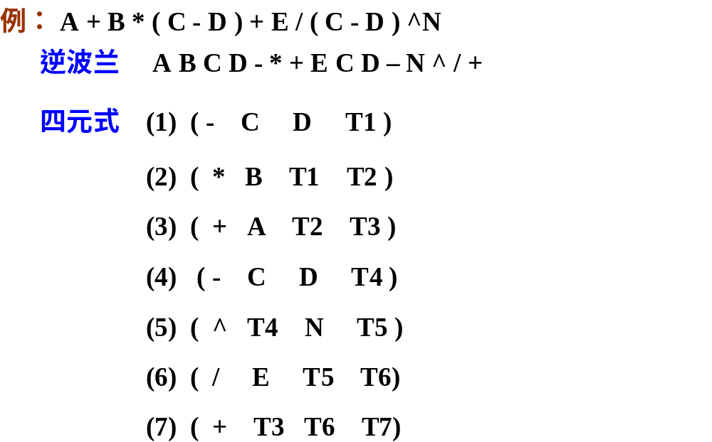

Slide 14
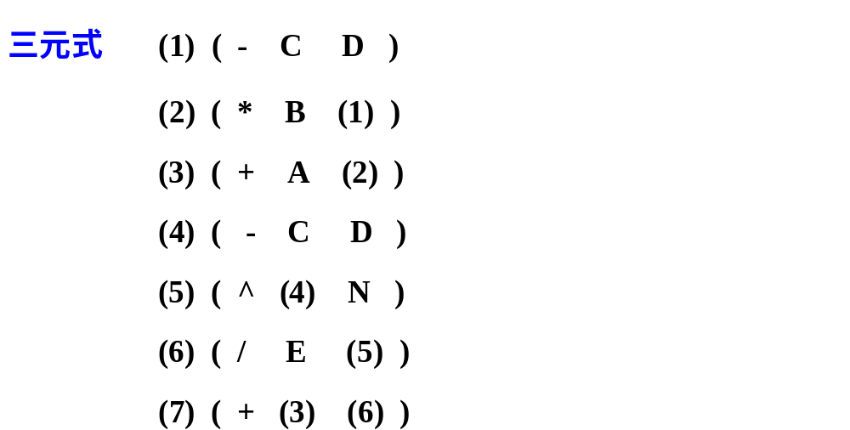

Slide 15
2 语句的翻译

Slide 16
简单赋值语句的翻译
在四元式中，使用变量名字本身表示运算对象ARG1和ARG2，用ti表示RESULT。在实际实现中，它们或者是一个指针，指向符号表的某一登录项，或者是一个临时变量的整数码。
对id表示的单词定义一属性id.name，用做语义变量；
用Lookup(id.name)表示审查id.name是否出现在符号表中，如在，则返回一指向该登录项的指针，否则返回nil。
语义过程emit表示输出四元式到输出文件上。语义过程newtemp表示生成一个临时变量，每调用一次，生成一新的临时变量。
语义变量E.place，表示存放E值的变量名在符号表的登录项或一整数码。

Slide 17
赋值语句的四元式翻译
(1) S→id∶=E {p:=lookup(id.name);
if p≠nil then
emit(p ‘:=’ E.place)
else error }
(2) E→E1+E2 {E.place:=newtemp；
emit(E.place ':=' E1.place '+' E2.place)}
(3) E→E1*E2 {E.place:=newtemp；
emit(E.place ':=' E1.place '*' E2.place)}
(4) E→－E1 {E.placeE:=newtemp;
Emit(E.place ‘:=’ ‘uminus’ E1.place)}
(5) E→(E1) {E.place:=E1.place}
(6) E→id {p:=lookup(id.name);
if p ≠ nil then
E.placeE:=p
else error }

Slide 18
E→E1*E2｛E.place:=newtemp；
if E1.type＝int AND E2.type＝int then
begin emit(E.place, ‘:=’ , E1.place, ‘ *^{i} ’ , E2.place);
E.type:=int
end
else if E1.type＝real AND E2.type＝real then
begin emit (E.place, ‘:=’ , E1.place, ‘ *^{r} ’ , E2.place);
E.type:=real
end
else if E1.type＝int /* and E2.type=real*/then
begin t:=newtemp；
emit(t, ‘:=’, ‘ itr ’, E1.place)；
emit(E.place, ‘:=’, t , ‘ *^{r} ’ , E2.place)；
E.type:=real
end
else /*E1·type＝real and E2．type＝int*/
begin t:=newtemp；
emit(t, ‘:=’, ‘itr’, E2.place);
emit(E.place, ‘:=’, E1.place, ‘ *^{r} ’ , t)；
E.type:=real
end；
｝
类型转换的语义处理

Slide 19
布尔表达式的翻译
布尔表达式的作用：计算逻辑值；用做改变控制流语句中的条件表达式。
布尔表达式是由布尔算符and，or和not施于布尔变量或关系表达式而成。
用文法描述如下：
E→E and E | E or E | not E | id rop id | true | false
其中，rop是关系符，如＜＝，＜，＞＝，＞，≠等。

Slide 20
布尔表达式的翻译方法
计算布尔表达式值的两种方法：
一、如同计算算术表达式一样，步步计算出各部分的真假值，最后计算出整个表达式的值。
如： 1 or (not 0 and 0) or 0
＝1 or (1 and 0) or 0
＝1 or 0 or 0
＝1 or 0
＝1
约定：布尔算符的优先顺序（从高到低）为not 、and、or，并且and和or服从左结合。

Slide 21
二、采取某种优化措施，只计算部分表达式。
如：要计算A or B，若计算出A的值为1，那么B的值就无需再计算了，因为不管B的值为何结果，A or B的值都为1。
若计算A and B，…

Slide 22
布尔表达式的翻译方法
布尔表达式a or b and not c翻译成的四元式序列为：
（1） t1∶=not c
（2） t2∶=b and t1
（3） t3∶=a or t2
对于像a＜b这样的关系表达式，可看成等价的条件语句if a＜b then 1 else 0，它翻译成的四元式序列为：
（1） if a＜b goto （4）
（2） t:=0
（3） goto （5）
（4） t:=1
（5） …

Slide 23
用数值表示布尔值的翻译方案
E→E1 or E2
｛E.place:=newtemp；
emit（E.place′:=′E1.place ′or′E2.place）｝
E→E1 and E2
｛E.Place:=newtemp；
emit（E．place′:=′E1.place ′and′E2.place）｝
E→not E1
｛E.Place:=newtemp：；
emit（E.place′:=′not′E1.place）｝
E→(E1)
｛E.place:=E1.place｝
E→id1 rop id2
｛E.place:=newtemp；
emit（′if′id1.place rop id2.place′goto′nextstat+3）；
emit（E.place′:=′′0′）；
emit（′goto′nextstat+2）；
emit（E.place ′:=′′1′）｝
E→true
｛E.place:=newtemp；
emit（E.place′∶=′′1′）｝
E→false
｛E.place:=newtemp；
emit（E.place′:=′′0′）｝

Slide 24
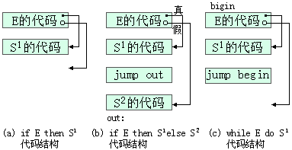
控制语句中布尔表达式的翻译
S→if E then S1 | if E then S1 else S2 | while E do S1

Slide 25
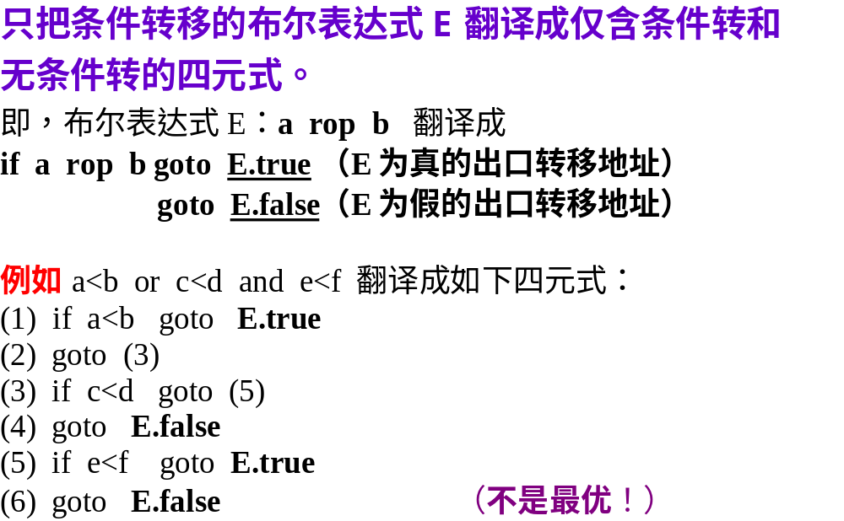

Slide 26
if a＜b or c＜d and e＞f then S1 else S2的四元式序列为：
（1） if a＜b goto （7）
/*（7）是整个布尔表达式的真出口*/
（2） goto （3）
（3） if c＜d goto （5）
（4） goto (p+1)
/*（p+1）是整个布尔表达式的假出口*/
（5） if e＞f goto （7）
（6） goto (p+1)
（7） （关于S1的四元式）
…
（p） goto （q）
（p+1）（关于S2的四元式）
…
（q）

Slide 27
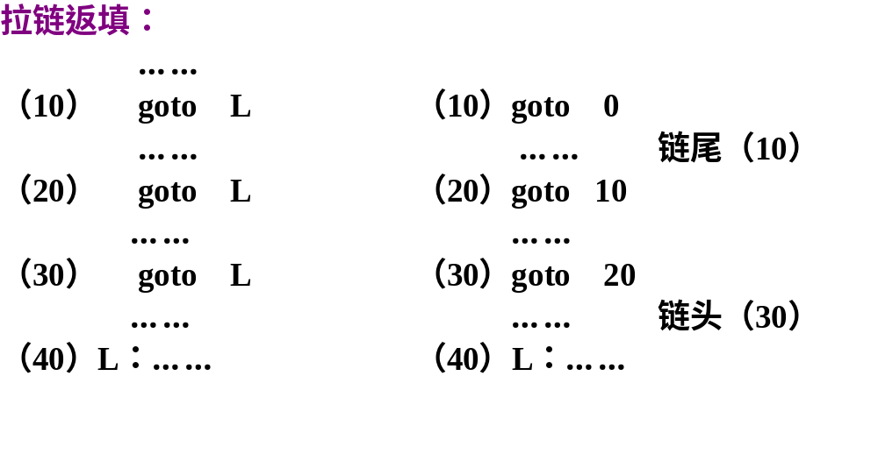
为了记录需回填地址的四元式，常采用一种"拉链"的办法。把需回填E．true的四元式拉成一链，把需回填E．false的四元式拉成一链，分别称做"真"链和"假"链。

Slide 28
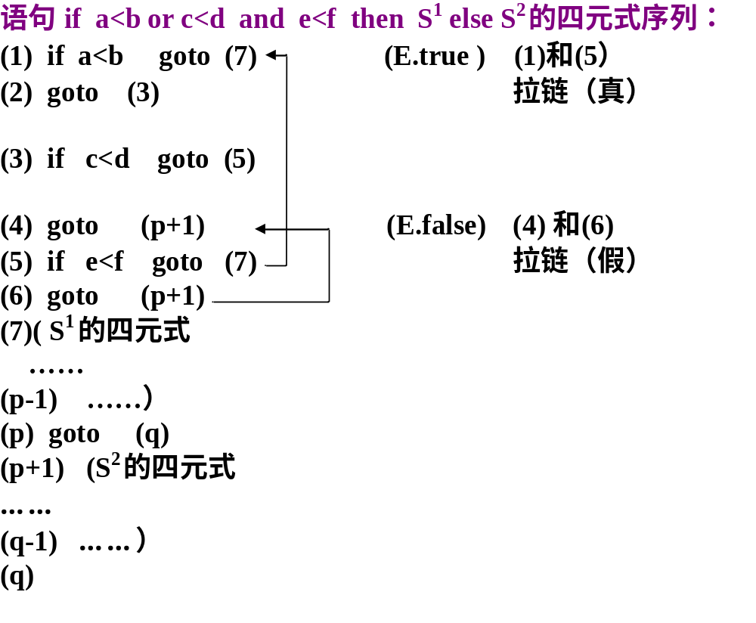

Slide 29
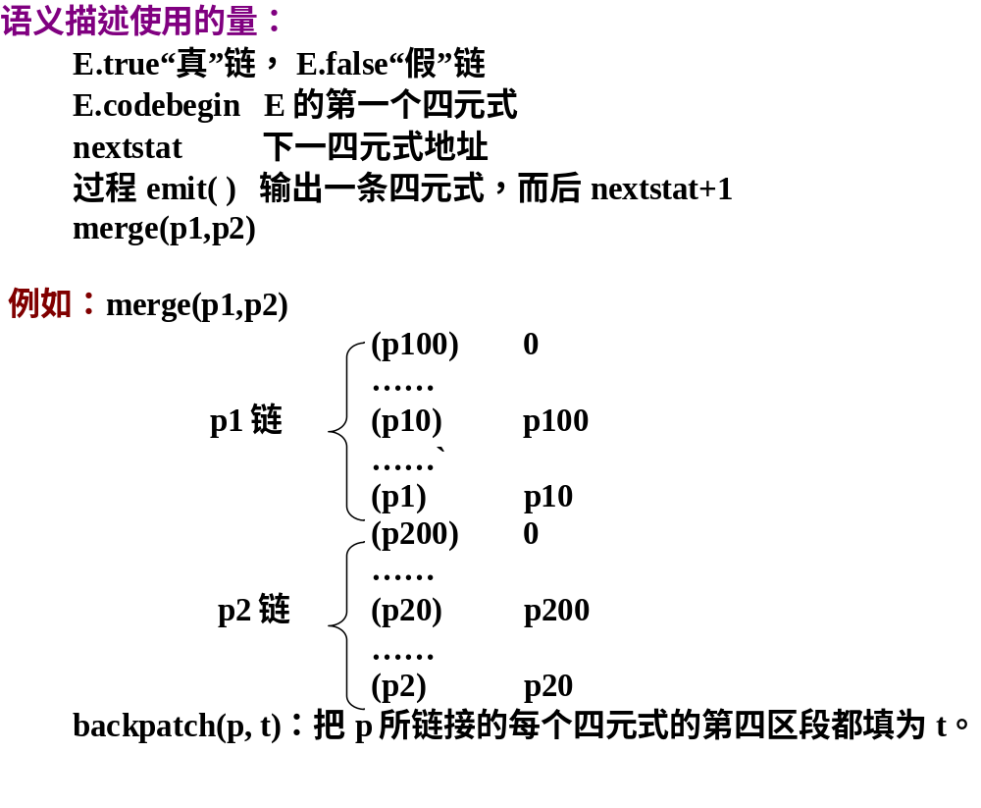
p1

Slide 30
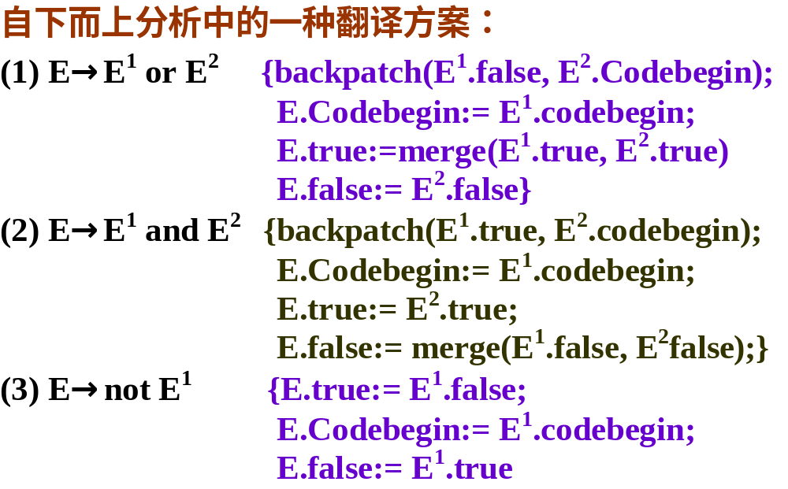

Slide 31
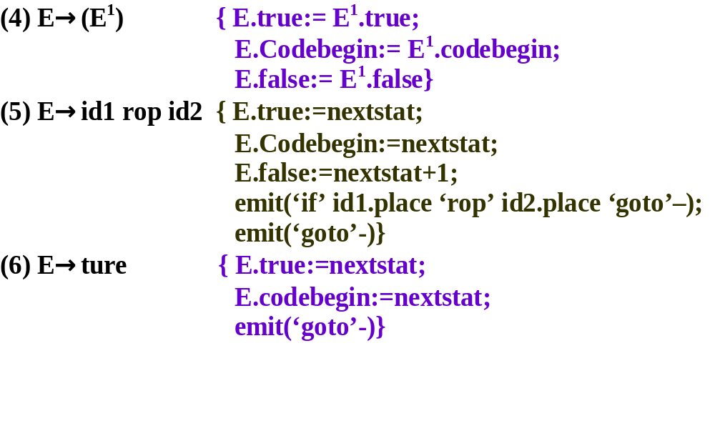

Slide 32
a<b or c<d and e<f 翻译成四元式序列的过程：
100：if a<b goto ---
101：goto 102
102: if c<d goto 104
103: goto ---
104: if e<f goto 100
105: goto 103
“真”链首E.trure 为104
“假”链首E.false 为105

Slide 33
控制结构的翻译
1.条件转移
G[S]
（1） S→ if E then S
（2） | if E then S else S
（3） | while E do S
（4） | begin L end
（5） | A
（6） L→L;S
（7） | S
其中各非终结符号的意义是：
S--语句
L--语句串
A--赋值句
E--布尔表达式

Slide 34
条件转移
G’[S]:
S →C S¹
|T^{p} S²
|W^{d} S³
|Begin L end
|A
L →L^{s} S¹
|S²
C →if E then
T^{p} → C S else
W^{d} →W E do
W →while
L^{s} →L;

Slide 35
条件转移
G’[S]:
S →C S¹ {S.chain:=merge(C.chain, S¹.chain)}
|T^{p} S² {S.chain:=merge(T^{p}.chain, S².chain)}
|W^{d} S³ {Backpatch(S³.chain, W^{d}.codebegin)
emit(‘goto’ W^{d}.codebegin)
S.chain:=W^{d}.chain}
|Begin L end {S.chain:=L.chain }
|A {S.chain:=0}
L →L^{s} S¹ {L.chain:= S¹.chain }
|S² {L.chain:= S².chain }

Slide 36
条件转移
G’[S]:
(8) C →if E then {backpatch(E.true, nextstat)
C.chain:=E.false}
(9) T^{p} → C S else {q:=nextstat
emit(‘goto’---)
backpatch(C.chain, nextstat)
T^{p}.chain:=merge(S.chain, q)}
(10) W^{d} →W E do {backpatch(E.true, nextstat)
W^{d}.chain:=E.false
W^{d}.codebegin:= W.codebegin}
(11) W →while {W.codebegin:=nextstat}
(12) L^{s} →L; {backpatch(L.chain, nextstat)}

Slide 37
if E then S¹
S →C S¹ {S.chain:=merge(C.chain, S¹.chain)}
(8) C →if E then {backpatch(E.true, nextstat)
C.chain:=E.false}

Slide 38
if E then S¹ else S²
S →C S¹ {S.chain:=merge(C.chain, S¹.chain)}
S → T^{p} S² {S.chain:=merge(T^{p}.chain, S².chain)}
(8) C→if E then {backpatch(E.true, nextstat)
C.chain:=E.false}
(9) T^{p} → C S else {q:=nextstat
emit(‘goto’---)
backpatch(C.chain, nextstat)
T^{p}.chain:=merge(S.chain, q)}

Slide 39
while E do S
S →W^{d} S³ {Backpatch(S³.chain, W^{d}.codebegin)
emit(‘goto’, W^{d}.codebegin)
S.chain:=W^{d}.chain}
(10) W^{d} →W E do {backpatch(E.true, nextstat)
W^{d}.chain:=E.false
W^{d}.codebegin:= W.codebegin}
(11) W →while {W.codebegin:=nextstat}

Slide 40
语句串
S → A {S.chain:=0}
L →L^{s} S¹ {L.chain:= S¹.chain }
L → S² {L.chain:= S².chain }
(12) L^{s} →L; {backpatch(L.chain, nextstat)}

Slide 41
while（A＜B）do if（C＜D）then X:=Y+Z
翻译成如下的一串四元式：
100 if A＜B goto 102
101 goto 107
102 if C＜D goto 104
103 goto 100
104 T∶=Y+Z
105 X∶=T
106 goto 100
107

Slide 42
2. 开关语句
开关语句的形式为：
switch E of
case V1：S1
case V2：S2
…
case Vn-1：Sn-1
default：Sn
end

Slide 43
直观上看，case语句翻译成如下的一连串条件转移语句：
t:=E;
L1: if t≠V1 goto L2;
S1;
goto next;
L2: if t≠V2 goto L3;
S2;
goto next；
…
Ln-1: if t≠Vn-1 goto Ln;
Sn-1;
goto next;
Ln: Sn;
next:

Slide 44
建立二元组表的方法
二元组的结构：第一元为Vi的值，第二元为Vi对应的语句Si的标号；
翻译过程：当读入关键字switch时，产生新的标号test、next和一个临时变量t；然后产生计算E值的代码，将E值放入t；读入of时产生四元式 goto test。每当读入关键字case时，产生标号Li，填入符号表（设位置为Pi），将Pi连同case后的Vi，顺序存放到二元组表存储区；然后产生Si的相关代码和goto next；读到end时，则产生形成n个分支的代码。

Slide 45
计算E值、并将其放入临时变量t中的中间代码
goto test
L₁： S₁的中间代码
goto next
…
L_{n}： Sn的中间代码
goto next
test： if t=V₁ goto L₁
…
if t=V_{n-1} goto L_{n-1}
goto L_{n}
next：
也可将if t=V_{i} goto L_{i} 写成(case, V_{i}, L_{i}, ---)的形式
开关语句的四元式代码

Slide 46
3. for循环语句
如：for i∶=E1 step E2 until E3 do S1
该循环句等价于：
i:=E1；
goto OVER；
AGAIN： i:=i+E2；
OVER： if i≤E3 then
begin S1；goto AGAIN end；
可用以下文法来描述：
F1→for i:=E1
F2 →F1 step E2
F3 →F2 until E3
S →F3 do S1

Slide 47
F1→for i:=E1 {emit(enry(i), ‘:=’, E1.place);
F1.place:=entry(i); F1.chain:=nextstat;
emit(‘goto’ ---); F1.codebegin:=nextstat}
F2 →F1 step E2 {F2.codebegin:= F1.codebegin;
F2.place:=F1.place;
emit(F1.place, ‘:=’, E2.place, ‘+’, F1.palce);
backpatch(F1.chain, nextstat);}
F3 →F2 until E3 {F2.codebegin:= F1.codebegin;
q:=nextstat;
emit(‘if’, F2.place, ‘≤’, E3.place, ‘goto’, q+2);
F3.chain:=nextstat; emit(‘goto’)---}
S →F3 do S1 {S1的代码; emit(‘goto’ F3.codebegin)
backpatch(S1.chain, F3.codebegin);
S.chain:=F3.chain}

Slide 48
例如循环语句 for I:=1 step 1 until N do M:=M+1,
四元式序列如下：
100 I:=1
101 goto 103
102 I:= I+1
103 if I≤N goto 105
104 goto 108
105 T:=M+I
106 M:=T
107 goto 102
108

Slide 49
4.出口语句
由于转移的目标在break、exit语句之后的循环外才能确定，因而一遍扫描的编译中也要用回填技术才能给出转移目标。
编译程序对每个循环可使用“循环描述符”来记录一些必要的信息：指向该循环的直接外层循环描述符的指针，循环名在符号表中的位置和exit转移的目标。

Slide 50
5. goto语句
多数程序设计语言中的转移是通过标号和goto语句实现的。带标号语句的形式是L：S；goto语句的形式是goto L。
如果goto L是一个向上转移的语句，那么，当编译程序碰到这个语句时，L必是已定义了的。通过对L查找符号表获得它的定义地址p，编译程序可立即产生出相应于这个goto L的四元式如（j，－，－，p）。
如果goto L是一个向下转移的语句，也就是说，标号L尚未定义，那么，若L是第一次出现，则把它填进符号表中并标志上“未定义”。同时只能产生一个不完全的四元式（goto －），它的转移目标须待L定义时再回填进去。

Slide 51
可采用拉链的方法记录以L为转移目标的四元式的地址，以便L定义时对这些四元式进行回填。
建链的方法是：若goto L中的标号L尚未在符号表中出现，则把L填入表中，置L的"定义否"标志为"未"，把nextstat填进L的地址栏中作为新链首，然后，产生四元式（goto 0），其中0为链尾标志。若L已在符号表中出现（但"定义否"标志为"未"），则把它的地址栏中的编号（记为q）取出，把nextstat填进该栏作新链首，然后，产生四元式（goto q）。

Slide 52
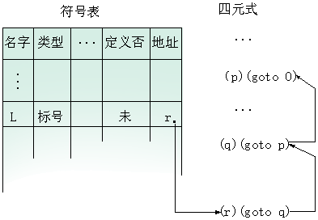
未定义标号的引用链

Slide 53
一旦标号L定义时，将根据这条链回填那些待填转移目标的四元式。若用下面的产生式来定义标号语句
S→label S
label→i：
则当用label→i：进行归约时，应做如下的语义动作：
1.若i所指的标识符（假定为L）不在符号表中，则把它填入，置“类型”为“标号”，“定义否”为“已”，“地址”为nextstat。
2.若L已在符号表中但“类型”不为“标号”或“定义否”为“已”，则报告出错。
3.若L已在符号表中，则把标志"未"改为"已"，然后，把地址栏中的链首（记为q）取出，同时把nextstat填在其中，最后，执行回填。

Slide 54
6. 过程调用的四元式生成
一个描述过程调用的文法：
S → call i (<arglist>)
{for 队列arglist.queue 的每一项 p do
GEN(par, ---, ---, p);
GEN(call, ---, ---, entry(i))}
<arglist> →<srglist>¹, E
{把E.place 排在arglist¹.queue的末端；
arglist.queue:= arglist¹.queue}
(3) <arglist> →E {新建一个arglist.queue，它只包含一项E.place}
数据队列queue用来记录每个实在参数的地址。

Slide 55
说明语句的翻译
1.简单说明语句的翻译
程序设计语言中最简单的说明句的语法描述为：
D→integer <namelist> | real <namelist>
<namelise>→<namelist>，id | id
上述文法可以改写成：
D→D1, id
| integer id
| real id

Slide 56
简单说明语句的翻译
对应的语义动作如下：
(1) D→integer id {enter(id,int);
D.ATT∶=int}
(2) D→real id {enter(id, real);
D.ATT∶=real}
(3) D→D1, id {enter(id, D1.ATT);
D.ATT∶=D1.ATT}
其中，语义变量D.ATT，用以记录说明句所引入的名字的性质(int还是real)，过程enter(id, A)把名字id和性质A登录在符号表中。

Slide 57
2. 过程中说明语句的翻译
过程的说明部分的翻译，就是为过程的局部名字建立符号表项(安排存储)，此时要记录名字和存储的相对地址。过程的说明还允许嵌套。
如：
D→real id {enter(id, real, offset);
D.att:=real;
D.width:=8;
offset:=offset+D.width}

Slide 58
允许过程嵌套的语言:
P → D
D → D ; D | id : T | proc id; D; S
为每个过程建立一个新的符号表；
新的表有一个指针指向其外围过程的符号表；
过程名作为外围过程的局部名。

Slide 59
例：包含嵌套过程的程序
P. 197

Slide 60
sort
nil
header
a
x
readarray
指向readarray
exchange
指向exchange
quicksort
readarrary
exchange
quicksort
header
header
header
i
k
v
partition
partition
header
嵌套语言符号表的一种实现方案
i
j

Slide 61
数组和结构的翻译

Slide 62
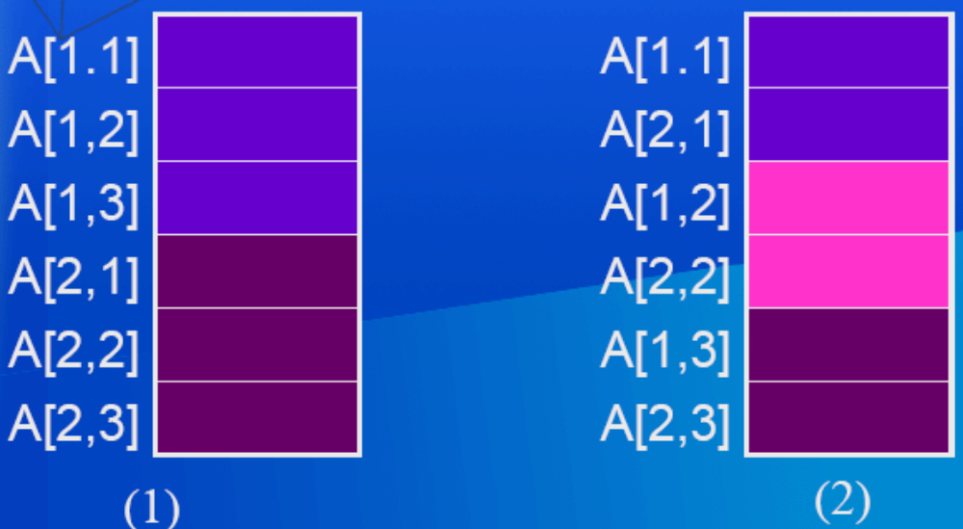
数组的翻译
多维数组在一维内存结构中的存放：
(1)按行存放 (2)按列存放
例如A：array[ 1:2 , 1:3 ]

Slide 63
数组元素地址的计算
一般而言，设A是一个n维数组：array [ l1:u1 , l2:u2 , …, ln:un]；每一维尺寸为：di= ui–li+ 1；a为数组的首地址，每个元素占m个单元。则A[i1,i2,…,in]的地址为：
D=a+((i1-l1)d2d3…dn+(i2-l2)d3d4…dn+…+(in-1-ln-1)dn+(in-ln))m
分解后可得：D=CONSPART+VARPART
其中：CONSPART= a –C
C=((…((l1d2+l2)d3+l3)d4…+ln-1)dn+ln)m
VARPART=((…((i1d2+i2)d3+i3)d4+…in-1)dn+in)m

Slide 64
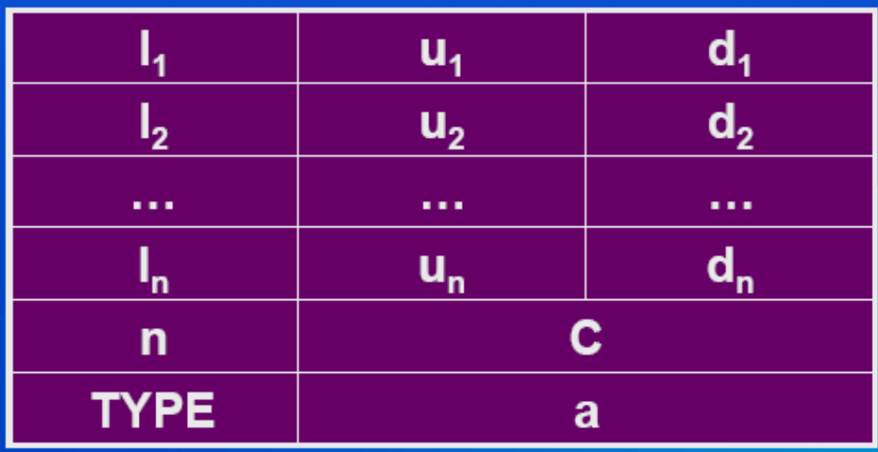
内情向量表
对于VARPART部分，只有在运行时才能计算，为此，在编译时必须把数组的有关信息记录在一张内情向量表中。

Slide 65
树组引用的中间代码形式
把VARPART计算在某一“变址”单元T中，用CONSPART作为“基址”，然后可用如下方式访问：CONSPART [T];
CONSPART=a-C的值可存放在T1中，那么可用T1[T]来表示数组元素的地址。
则数组引用时的四元式为：
(=[ ] , T1[ T ] , _ , X) // X:=T1[ T ]
树组元素赋值的四元式为：
( [ ]= , X , _ , T1[ T ]) // T1[ T ]:=X

Slide 66
若A是一个10*20数组，那么X:=A[I, J]的四元式序列为：
( * , I , 20 , T1)
( + , J, T1, T1)
( -, A , 21 , T2)
( =[ ] , T2[T1] , --- T3)
( := , T3, --- , X )
其中， ( =[ ], T1[T], ---, X)相当于X:= T1[T]，
([ ]= , X, --- ,T1[T])相当于T1[T]:= X。

Slide 67
More for Array Translation
1. 文法
(1) S → L := E
(2) E → E₁ + E₂
(3) E → ( E₁ )
(4) E → L
(5) L → Elist ]
(6) L → id
(7) Elist → Elist₁, E
(8) Elist → id [ E

Slide 68
2. 属性
L.place, E.place, Elist.place, id.place:
对应的数据对象的符号表入口地址
L.offset null: 表示L是简单变量
否则：下标变量的偏移量，即w*e_{k}
Elist.array: 数组的符号表入口地址(相当base)。
Elist.ndim: 当前处理下标的计数(维数)。

Slide 69
3. 翻译模式
(1) S → L := E
{ if L.offset = null then // 简单变量
emit(L.place ‘:=’ E.place)
else //数组元素
emit(L.place ‘[’ L.offset ‘]’ ‘:=’ E.place) }
(2) E → E₁ + E₂
{ E.place := newtemp;
emit(E.place ‘:=’ E₁.place ‘+’ E₂.place) }
(3) E → ( E₁ )
{ E.place := E₁.place }

Slide 70
(4)E → L
{ if L.offset = null then
E.place := L.place
else begin
E.place := newtemp;
emit(E.place ‘:=’ L.place‘[’ L.offset ‘]’)
end }

Slide 71
(5) L → Elist ]
{ L.place := newtemp;
emit(L.place ‘:=’ Elist.array ‘-’, c_{k});
L.offset := newtemp;
emit(L.offset ‘:=’ w ‘*’ Elist.place) }
(6) L → id
{ L.place := id.place;
L.offset := null }

Slide 72
(7) Elist → Elist₁, E
{ t := newtemp;
m:= Elist₁.ndim + 1;
emit(t ‘:=’ Elist₁.ndim ‘*’
limit(Elist₁.array, m));
emit(t ‘:=’ t ‘+’ E.place);
Elist.array := Elist₁.array;
Elist.place := t;
Elist.ndim := m }

Slide 73
(8) Elist → id [ E
{ Elist.place := E.place;
E.ndim := 1;
Elist.array := id.place }

Slide 74
例：设A为一个10*20的数组, n₁=10, n₂=20, w=4, 数组第一个元素为A[1,1]。
((low₁ *n₂)+low₂)*w=( 1*20+1)*4=84
赋值语句x:=A[y,z]翻译为三地址序列：
t1 := y * 20
t1 := t1 + z
t2 := A - 84
t3 := 4 * t1
t4 := t2[t3]
x := t4

Slide 75
x := t4
S
place=x
offset=null
:=
t4 := t2[t3]
place=t₄
L
E
t2 := A - 84
t3 := 4 * t1
place=t₂
offset=t₃
x
L
t1 := y * 20
t1 := t1 + z
place=t₁
ndim=2
array=A
Elist
]
place=y
ndim=1
array=A
,
Elist
E
place=z
L
place=z
offset=null
[
E
place=y
A
L
place=y
offset=null
z
y

Slide 76
S
x := t₄
L.place := x
L.offset := null
:=
t₄ := t₂ [t₃ ]
E.place := t₄
t₂ :=A − 84
t₃ := 4 × t₁
L.place := t₂
L.offset := t₃
x
t₁ := y × 20
t₁ := t₁ + z
Elist.place := t₁
Elist.ndim := 2
Elist.array := A
]
Elist.place := y
Elist.ndim := 1
Elist.array := A
,
E.place := z
L.place := z
L.offset := null
A
[
E.place := y
z
L.place := y
L.offset := null
y
x := A[ y, z ]的注释分析树

Slide 77
结构的翻译
结构是由已知类型的数据组合起来的一种数据类型。如，
struct date{
int date；
char month-name[4]；
int year；
}；

Slide 78
结构说明的文法描述如下：
<type> → struct {f₁};
| int
| char
| pointer
f₁ →f₁; f | f
f →<type> i | <type> i[n]

Slide 79
中间代码生成时，需记录所有分量的信息：
每个分量中记录名字、类型、长度等属性。
语义过程FILN(name, L)和FILO(name, L)分别将分量名表中名字为name的项的len和offset属性赋L值。
offset:此分量之前的分量长度之和。
分量1 分量2 … … 分量n

Slide 80
f →<type> i {f.name:=i.name; f.len:=type.len;
FILN(i.name, f.len)}
f → <type> i[n] {f.name:=i.name;
f.len:=type.len * n.val;
FILN(i.name, f.len}
f₁ → f {FILO(f.name, 0); f1.len:=f.len}
f₁ →f₁⁽¹⁾ ; f {FILO(f.name, f₁⁽¹⁾.len);
f1.len:= f₁⁽¹⁾.len+f.len}
<type> → struct {f₁}; {type.len:= f1.len}
<type> → int {type.len:= 1}
<type> → char {type.len:= 4}
<type> → pointer {type.len:= 4}

Slide 81
习题
1. 请将表达式-(a+b)*(c+d)-(a+b+c) 表示成逆波兰式、抽象语法树和四元式形式。
2. 请将下列语句
while (A<B) do if (C>D and E<F) then X:=Y+Z else X:=Y-Z翻译成四元式。
3. 令A为一个二维数组A[1:10, 10:20]，写出赋值语句A[i+1, j+1]:=a*b-10的四元式序列。

